Slide 1
Личный кабинет дошкольника

Slide 2
Основная образовательная программа
Общение
Творчество
Речь
Познание
Спорт
Вариативный компонент:
специфика города Перми
Техномир
Интересное дело

Slide 3
Общение
Мое общение
Мой мир
Моя культура
Уровень

Slide 4
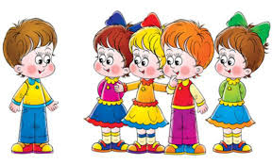
Общение
«Мое общение»
Употребляет вежливые формы речи в общении с детьми и взрослыми
Устанавливает и поддерживает диалог с детьми, взрослыми
Проявляет бесконфликтное поведение с детьми и взрослыми

Slide 5
Общение
«Мой мир»
Имеет представление о себе
Имеет представление о своей семье
Имеет представление о детском саде

Slide 6
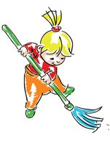
Общение
«Моя культура»
Владеет культурно – гигиеническими навыками
Владеет навыками элементарного бытового труда

Slide 7
Уровень
Высокий
Карта наблюдений
Рекомендации специалиста, воспитателя

Slide 8
КАРТА НАБЛЮДЕНИЙ «ОБЩЕНИЕ» 5-6 лет
Показатель | Возрастная характеристика | Соответствие норме
 |  | Да | Нет
1.Употребляет вежливые формы речи в общении с детьми и взрослыми. | 1.1.Пользуется формулами речевого этикета «здравствуйте», «спасибо», «извините» и др.
2.Устанавливает и поддерживает диалог с детьми, взрослыми. | 2.1.Поддерживает тему разговора с детьми и взрослыми, отвечает на вопросы.
 | 2.2.Беседует на различные темы (бытовые, общественные, познавательные, личностные и др.)
3.Проявляет бесконфликтное поведение с детьми и взрослыми. | 3.1. Соблюдает нормы и правила жизни в группе.
 | 3.2. Выстраивает положительные взаимоотношения со сверстниками и взрослыми в играх и других видах деятельности.
 | 3.3.Умеет улаживать спорные ситуации со сверстниками с помощью объяснительно-доказательной речи.
 | 3.4.Проявляет готовность посочувствовать, пожалеть, когда сверстник чем-то огорчен, расстроен, помочь ему, поделиться игрушками.
4. Имеет представление о себе. | 4.1.Знает свое имя, фамилию, полный возраст.
 | 4.2.Знает свой домашний адрес.
 | 4.3.Имеет представление о себе, как мальчике или девочке.
 | 4.4.Положительно оценивает себя.
5. Имеет представление о своей семье. | 5.1.Знает имена, отчества и фамилии членов семьи и близких родственников.
 | 5.2.Имеет представления о профессиях членов своей семьи.
6.Имеет представление о детском саде. | 6.1.Имеет представление о детском саде, людях которые в нем работают (профессии).
7. Владеет культурно-гигиеническими навыками. | 7.1.Замечает и устраняет непорядок в своем внешнем виде (уход за волосами, одеждой, обувью)
 | 7.2.Моет лицо, руки по мере необходимости (после туалета, улицы, перед едой и др.)
 | 7.3.Правильно пользуется столовыми приборами, бумажными салфетками во время приема пищи. 7.4.Ест аккуратно, бесшумно, пережевывает пищу с закрытым ртом.
 | 7.5.Умеет быстро и аккуратно одеваться и раздеваться, обуваться и разуваться.
 | 7.6.Раскладывает одежду в своем шкафчике в определенные места.
 | 7.7.Умеет заправлять постель.
8. Владеет навыками элементарного бытового труда. | Выполняет: 8.1. Поручения дежурного по столовой (сервировка стола).
 | 8.2.Поручения дежурного по занятиям (помощь в подготовке материалов и пособий).
 | 8.3.Поручения по уходу за растениями в группе и на территории детского сада (поливает, рыхлит почву).
 | 8.4.Поддерживает порядок в группе (убирает игрушки после игр, убирает свое рабочее место, принимает участие в ремонте книг).

Slide 9
Творчество
Я – художник
Я - музыкант
Я - строитель
Уровень

Slide 10
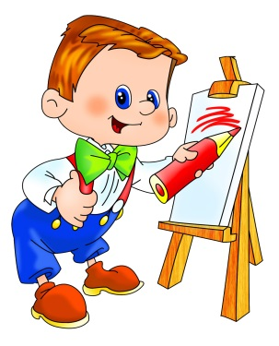
Творчество
«Я – художник»
Освоение базовой техники рисования, аппликации, лепки
Освоение выразительных средств (цвет, форма, композиция, ритм, др.)
Экспериментирование с разными художественными материалами.
Воплощение в продукте деятельности своих личных представлений, отношений

Slide 11
Творчество
«Я – музыкант»
Владеет вокально – хоровыми навыками
Владеет музыкально – ритмическими движениями
Способен к импровизации.
Владеет навыками игры на детских музыкальных инструментах.

Slide 12
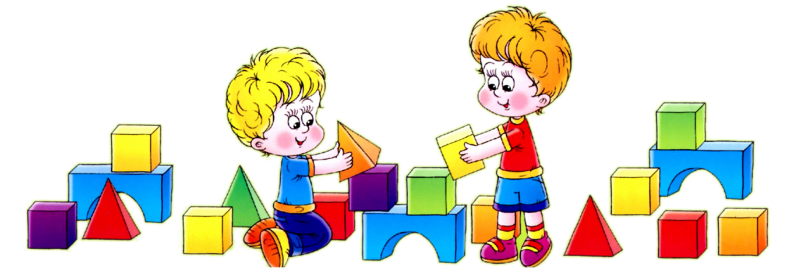
Творчество
«Я – строитель»
Применяет разные средства для достижения результата (схемы, модели, рисунки, образцы и др.)
Создает конструкции из разных материалов по собственному замыслу

Slide 13
Уровень
Средний
Карта наблюдений
Рекомендации специалиста, воспитателя

Slide 14
КАРТА НАБЛЮДЕНИЙ «ТВОРЧЕСТВО» 5-6 лет
Критерий | Показатель | Возрастная норма | Соответствие норме
 |  |  | Да | Нет
2.1. Я - ХУДОЖНИК | 2.1.1.. Владеет базовой техникой рисования, аппликации, лепки | - вырезает разными способами - симметричное, по нарисованному контуру; для декорирования вырезает – круги, полукруги, ромбы, елочки, снежинки; - использует технику рисования гуашевыми и акварельными красками (и др. материалами), рисует всем ворсом кисти или концом; создает образ с помощью нескольких цветов или оттенков, - пользуется основными способами при изготовлении поделки из пластилина (из целого куска; из частей); комбинирует различные способы: скульптурный, конструктивный, комбинированный, рельефный, каркасный, модульный и др.; самостоятельно выбирает приемы декорирования лепного образа. (рельефные налепы, прорезание или процарапывание стекой, отпечатки). - знает правила пользования ножницами, кистью, стекой, изобразительными материалами, бумагой, пластилином.
 | 2.1.2. Использует в творческих работах выразительные средства (цвет, форма, композиция, ритм и т.п.) | - передает взаимное размещение частей; понимает, из каких деталей складываются многофигурные композиции, как по-разному выглядит один и тот же объект с разных сторон; показывает пространственные взаимоотношения между объектами, используя линию горизонта.
 | 2.1.3. Экспериментирует с разными художественными материалами. | - создает плоскостные и рельефные аппликации из различных материалов (бумага, природный материал, ткань); - смешивает гуашевые и акварельные краски для получения новых цветов (оттенков); использует в работе цветные мелки, карандаши и т.п.;
 | 2.1.4. Использует в продукте деятельности свои личные представления, отношения | - комбинирует способы изображения и материалы, по собственной инициативе объединяет разные способы изображения (силуэтная аппликация и рисование);
2.2. Я – МУЗЫКАНТ | 2.2.1. Владеет вокально-хоровыми навыками | - способен к восприятию музыки (музицирование, игра, движение, слушание) от 20 до 40 секунд; - исполняет музыкальную фразу на одном дыхании (5-6 секунд), пропевая все слова; - поет хором (вместе с педагогом), с подгруппой или индивидуально.
 | 2.2.2 Владеет музыкально-ритмическими движениями | -выполняет основные движения под музыку (ходьба, бег, прыжковые движения, легкие подскоки, шаг польки); - исполняет плясовые движения (элементы народных плясок и современные танцы) с различными атрибутами (ленты, платки, обручи и т.п.); - создает с помощью имитационных движений образ (принцесса, робот, усталая старушка);
 | 2.2.3. Владеет навыками игры на детских музыкальных инструментах. | - исполняет попевки из 2-3 звуков на ксилофоне, металлофоне.
 | 2.2.4. Способен к импровизации | - импровизирует под музыку с использованием знакомых движений и построений; - импровизирует на простых инструментах – бубен, барабан, маракасы.
2.3. Я - СТРОИТЕЛЬ | 2.3.1. Создает конструкции из разных материалов (в т.ч. по собственному замыслу). | - конструирует из различных по форме, величине, фактуре строительных деталей и других материалов (природных и бытовых, готовых и неоформленных); - соединяет несколько небольших плоскостей в одну большую, подготавливает основу для перекрытий, распределяет сложную постройку в высоту, делает их. прочными и устойчивыми.
 | 2.3.2. Применяет разные средства для достижения результата (схемы, модели, рисунки, образцы) | - создает постройки разными способами: по словесному описанию, условию, рисунку, схеме, фотографии, собственному замыслу. - использует детали с учетом их конструктивных свойств (форма, величина, устойчивость, размещение в пространстве); заменяет одни детали другими (куб из двух кирпичиков, куб из двух трехгранных призм);

Slide 15
Речь
«Мой словарь»
«Я – сочинитель»
«Моя чистая речь»
Уровень

Slide 16
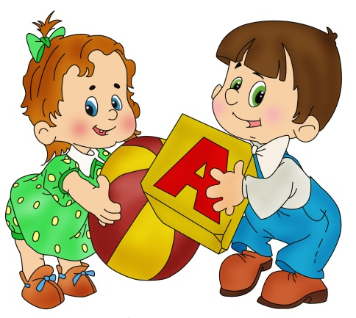
Речь
«Мой словарь»
Употребляет в речи слова в точном соответствии со смыслом.
Использует в речи слова, обозначающие предметы, свойства, качества, действия.
Владеет выразительными средствами речи.

Slide 17
Речь
«Я - сочинитель»
Использует разные виды предложений
Составляет связный рассказ.

Slide 18
Речь
«Моя чистая речь»
Правильно произносит звуки родного языка.
Правильно произносит слова

Slide 19
Уровень
Высокий
Карта наблюдений
Рекомендации специалиста, воспитателя

Slide 20
КАРТА НАБЛЮДЕНИЙ ЗА РАЗВИТИЕМ РЕЧИ ДЕТЕЙ 5-6 ЛЕТ
Критерий | Показатель | Возрастная характеристика | Соответствие норме
 |  |  | да | нет
4.1.«Моя чистая речь» | 4.1.1. Правильно произносит звуки родного языка | 4.1.1.1. Произносит правильно все звуки родного языка. 4.1.1.2. Выделяет место звука в слове, подбирает слова на заданный звук. 4.1.1.3. Использует средства интонационной выразительности.
 | 4.1.2. Правильно произносит слова | 4.1.2.1. Произносит правильно слова, не пропуская звуки, слоги и не меняя их местами.
4.2.«Мой словарь» | 1 Употребляет в речи слова в соответствии со значением (со смыслом) | Понимает смысл употребляемых слов.
 | Использует слова, обозначающие предметы, действия, свойства, качества | Употребляет части речи: 4.2.2.1. существительные; прилагательные; глаголы; наречия.
 | Владеет выразительными средствами речи | 4.2.3.1. Умеет подбирать противоположные по смыслу слова (антонимы). 4.2.3.2. Употребляет в речи слова с переносным значением.
4.3.«Я сочинитель» | 4.3.1. Использует в речи разные виды предложений | 4.3.1.1. Согласовывает слова в предложении. 4.3.1.2. Использует простые и сложные предложения.
 | 4.3.2. Составляет связный рассказ | 4.3.2.1. Составляет повествовательный рассказ по картине или серии картинок. 4.3.2.2. Сохраняет при составлении рассказа все структурные элементы (начало, середину, конец).

Slide 21
Познание
«Я - математик»
«Я - эколог»
«Я – исследователь»
«Я - эрудит»
Уровень

Slide 22
Познание
«Я - математик»
Считает в правильном порядке
Знает состав числа
Ориентируется на ограниченной территории (лист бумаги, доска и р.
Знает геометрические фигуры и их элементы.

Slide 23
Познание
«Я - исследователь»
Измеряет предметы разными способами
Проводит опыты с различными материалами

Slide 24
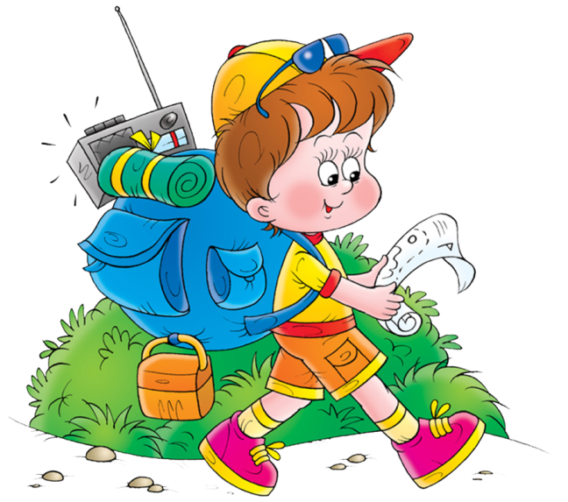
Познание
«Я - эколог»
Устанавливает связи между природными явлениями
Проявляет бережное отношение к природе

Slide 25
Познание
«Я - эрудит»
Имеет представление о времени
Имеет представление об отдаленном пространстве (город, страна, космос)
Имеет представление о разных сферах человеческой деятельности

Slide 26
Уровень
Средний
Карта наблюдений
Рекомендации специалиста, воспитателя

Slide 27
КАРТА НАБЛЮДЕНИЙ ЗА РАЗВИТИЕМ ПОЗНАВАТЕЛЬНОЙ ДЕЯТЕЛЬНОСТИ ДЕТЕЙ 5-6 ЛЕТ
Критерий | Показатель | Возрастная характеристика | Соответствие норме
 |  |  | да | нет
4.1. «Я – Математик» | 4.1.1. Счет | 4.1.1.1. Считает в прямом и обратном порядке в пределах 10
 | 4.1.2. Состав числа | 4.1.2.1. Знает состав числа в пределах 10.
 |  | 4.1.2.2. Может составить число из двух наименьших
 | 4.1.3. Ориентировка на ограниченной территории. | 4.1.3.1 Ориентируется на ограниченной территории (лист бумаги, доска и т.д)
 | 4.1.4. Знание геометрических фигур | 4.1.4.1. Знает основные геометрические фигуры и их элементы.
 |  | 4.1.4.2. Умеет находить и сопоставлять предметы в пространстве с их геометрической формой.
4.2. «Я – Исследователь» | 4.2.1. Измерение предметов | 4.2.1.1. Измеряет предметы различными способами
 | 4.2.2. Проводит опыты с различными материалами. | 4.2.1.2. Проводить опыты с различными материалами, используя схемы и алгоритмы опытно-экспериментальной деятельности.
4.3. «Я - Эколог» | 4.3.1.Устанавливает связи между природными явлениями. | 4.3.1.1. Устанавливает связи между природными явлениями.
 | 4.3.2. Проявляет бережное отношение к природе | 4.3.2.1. Знает и соблюдает правила поведения в природе.
4.4. «Я - Эрудит» | 4.4.1.Имеет представление о времени | 4.4.1.1. Имеет представление о времени, последовательности событий.
 | 4.4.2.Имеет представления об отдаленном пространстве | 4.4.2.1. Имеет представления об отдаленном пространстве (городе, стране, космосе и т.д)
 | 4.4.3. Имеет представление о разных сферах человеческой деятельности. | 4.4.3.1. Имеет представление о разных сферах человеческой деятельности (профессиях, направлениях деятельности и т.д)

Slide 28
Спорт
«Мои достижения»
«Мои игры»
Уровень

Slide 29
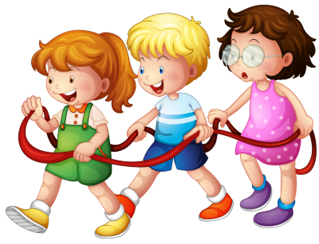
Спорт
«Мои достижения»
Владеет основными видами движений (ходьба, бег, прыжки, метание, лазание)

Slide 30
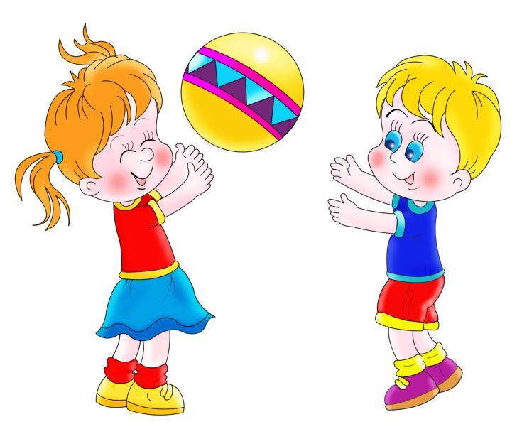
Спорт
«Мои игры»
Играет в подвижные игры по правилам
Использует в самостоятельной деятельности элементы спортивных игр (футбол, хоккей, бадминтон)

Slide 31
Уровень
Низкий
Карта наблюдений
Рекомендации специалиста, воспитателя

Slide 32
КАРТА НАБЛЮДЕНИЙ «СПОРТ» 5-6 лет
Показатель | Возрастная характеристика | Соответствие норме
 |  | Да | Нет
1.Владеет основными видами движений (ходьба, бег, прыжки, метание, лазание). | 1.1.Умеет ходить в колонне по одному, по двое, с выполнением разных заданий.
 | 1.2. Бегает с высоким подниманием колен, мелким и широким шагом, змейкой, врассыпную, с преодолением препятствий. Непрерывный бег не более 2 мин.
 | 1.3. Прыгает с высоты в обозначенное место (не более 30 см), прыгает в длину с места и с разбега, прыгает через скакалку.
 | 1.4. Метает предметы на дальность, в горизонтальную и вертикальную цель (с расстояния не более 4 м).
 | 1.5.Перелезает через различные препятствия, лазает по гимнастической стенке с изменением темпа, перелезает с одного пролета на другой.
2.Играет в подвижные игры по правилам. | 2.1.Знает и соблюдает правила подвижных игр.
 | 2.2. Справедливо оценивает свои результаты и результаты сверстников в подвижной игре.
3.Использует в самостоятельной деятельности элементы спортивных игр. | 3.1. С желанием играет в игры с элементами спорта (баскетбол, футбол, хоккей и др.) в самостоятельной двигательной деятельности.

Slide 34
Вариативный компонент: специфика города Перми
ИНТЕРЕСНОЕ
ДЕЛО
ТЕХНОМИР

Slide 35
Техномир
«Я - инженер»
«Я - испытатель»
«Я - техник»
«Я – конструктор»
«Я – активный пользователь»
Уровень

Slide 36
Техномир
«Я - инженер»
Имеет представления о моделях объектов
Работает со схемами и условными обозначениями при создании моделей объектов

Slide 37
Техномир
«Я - конструктор»
Создает модели, простейшие сооружения и механизмы по схемам, картам, рисункам с использованием разных видов конструктора LEGO.

Slide 38
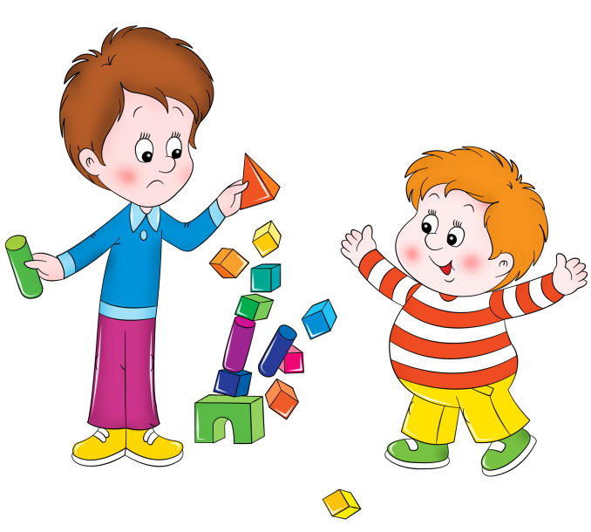
Техномир
«Я - испытатель»
Проводит испытания созданных моделей, механизмов.
Анализирует результат.
Делает выводы.

Slide 39
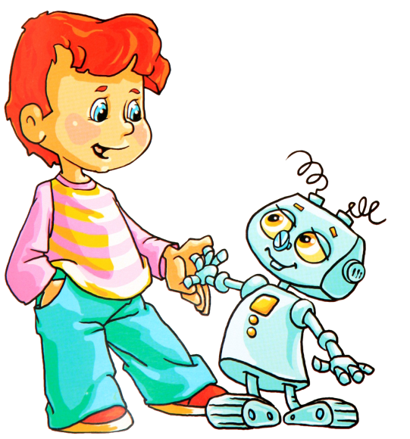
Техномир
«Я - техник»
Имеет представления о различных видах роботов-помощников человека.
Создаёт простейших роботов с использованием различных видов конструктора LEGO

Slide 40
Техномир
«Я – активный пользователь»
Является активным пользователем современного компьютерного и интерактивного оборудования.
Владеет элементарными навыками управления компьютером.

Slide 41
Уровень
Высокий
Карта наблюдений
Рекомендации специалиста, воспитателя

Slide 42
КАРТА НАБЛЮДЕНИЯ «ТЕХНОМИР»
5-6 лет
Критерий | Показатель | Возрастная характеристика | Соответствие норме
 |  |  | да | нет
7.1. Я - инженер | 7.1.1. Имеет представления о моделях объектов. 7.1.2. Работает со схемами и условными обозначениями при создании моделей объектов. | 7.1.1.1.Знает модели объектов, различает. 7.1.2.1.Ориентируется в схемах, картах, рисунках моделируемых объектов. 7.1.2.2.Подбирает необходимые части для создания целостной модели. 7.1.2.3.Доводить решение задачи до работающей модели.
7.2. Я - конструктор | 7.2.1. Создаёт модели простейшие сооружения и механизмы по схемам, картам, рисункам с использованием различных видов конструктора LEGO | 7.2.1.1.Знает название основных деталей конструктора и их назначение. 7.2.1.2.Конструирует простейшие модели из разнообразных конструкторов LEGO с использованием схем, чертежей, рисунков, алгоритмов. 7.2.1.3.Творчески подходит к созданию моделей.
7.3. Я - испытатель | 7.3.1. Проводит испытания созданных моделей, механизмов. 7.3.2. Анализирует результат. 7.3.3. Делает выводы. | 7.3.1.1.Проводить испытания созданных моделей, механизмов. 7.3.2.1.Соотносит предположения с результатами своей работы по созданию моделей объектов. 7.3.3.1..Делает выводы о полученных результатах.
7.4. Я - техник | 7.4.1. Имеет представления о различных видах роботов-помощников человека. 7.4.2. Создаёт простейших роботов с использованием различных видов конструктора LEGO | 7.4.1.1.Имеет представления о простых принципах механики. 7.4.1.2.Понимает «читает» простейшие схемы, алгоритмы, чертежи при создании моделей. 7.4.2.1. Создает простейшие роботы с использованием различных конструкторов LEGO. 7.4.2.2.Умеет вносить необходимые изменения в модель в соответствие с поставленной задачей.
7.5. Я - активный пользователь IT | 7.5.1. Является активным пользователем современного компьютерного и интерактивного оборудования. 7.5.2. Владеет элементарными навыками управления компьютером. | 7.5.1.1.Умеет пользоваться современным интерактивным оборудованием (интерактивная доска, интерактивный стол) для решения образовательных задач. 7.5.2.1.Умеет правильно пользоваться основными техническими составляющими ПК для обучающих компьютерных игр. 7.5.2.2. Способен разрабатывать простейшие алгоритмы заданного поведения модели. 7.5.2.3.Понимает игровые цели, совершает действия для их достижения в обучающей компьютерной игре.

Slide 43
НАПРАВЛЕНИЕ «ИНТЕРЕСНОЕ ДЕЛО»
Краткосрочные образовательные практики:
практико-ориентированная законченная образовательная деятельность для детей дошкольного возраста
продолжительность до 4-8 занятий
длительность 25-30 минут
Notes:
С сентября 2014 г. в 33 дошкольных образовательных учреждениях внедряется ключевой элемент муниципальной модели дошкольного образования - Краткосрочные образовательные практики.

Slide 44
КОП – это практико-ориентированная деятельность,
выбираемая участниками образовательных отношений - детьми и родителями в соответствии со своими интересами,
направленная на формирование конкретного практического умения в определенной деятельности или создание в процессе посещения курса собственного продукта деятельности.

Slide 45
Интересное дело
«Мой выбор»
«Я – умею, я - могу»
«Мои предпочтения»
Уровень

Slide 46
Интересное дело
«Мой выбор»
Сознательный выбор краткосрочных образовательных практик, аргументация выбора.

Slide 47
Интересное дело
«Мои предпочтения»
Устойчивость интересов ребёнка к направленности выбираемых практик (постоянные или единичные пробы).

Slide 48
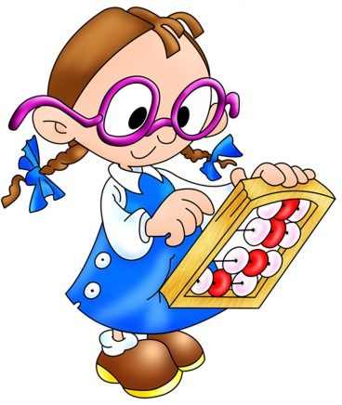
Интересное дело
«Я – умею, я - могу»
Сформированность культуры самоорганизации деятельности (целеполагание, планирование, организация, самоконтроль, рефлексия).
Способность переноса способов деятельности на новое содержание.

Slide 49
Уровень
Низкий
Карта наблюдений
Рекомендации специалиста, воспитателя

Slide 50
Карта наблюдений
за развитием образовательных потребностей детей 5-6 лет
на основе КОП «Интересное дело»
Критерий | Показатель | Возрастная характеристика | Соответствие норме
 |  |  | да | нет
7.1.«Мой выбор» | 7.1.1.Сознательный выбор краткосрочных образовательных практик, аргументация выбора | 7.1.1.1. Ребенок проявляет интерес к выбору краткосрочной образовательной практики. 7.1.1.2. Способен аргументировать свой выбор, объяснить свой интерес.
7.2.«Мои предпочтения» | 7.2.1. Устойчивость интересов ребёнка к направленности выбираемых практик (постоянные или единичные пробы) | 7.2.1.1. Наличие предпочтений. 7.2.1.2. Постоянство предпочтений.
7.3.«Я - умею, я - могу» | 7.3.1. Сформированность культуры самоорганизации деятельности (целеполагание, планирование, организация, самоконтроль, рефлексия). 7.3.2. Способность переноса способов деятельности на новое содержание. | 7.3.1.1. Умеет определить цель деятельности. 7.3.1.2. Умеет организовать работу, организует деятельность самостоятельно. 7.3.1.3. Способен во время деятельности самостоятельно переходить от этапа к этапу. 7.3.1.4. Способен оценить результат своего труда, увидеть недочеты. 7.3.2.1. Умеет использовать знакомый способ деятельности в новой ситуации, на новом содержании.

Slide 51
ВАРИАТИВНЫЙ КОМПОНЕНТ:
СПЕЦИФИКА
ГОРОДА ПЕРМИ
2
КАРТЫ
НАБЛЮДЕНИЙ

Slide 52
5 уровневая система фиксации образовательных результатов дошкольника
Уровни | Характеристика
 | 5-6 лет | 6-7 лет
Высокий | Навык (представление, умение) сформирован. Ребенок самостоятельно выполняет и контролирует последовательность нужных действий. Может оказывать помощь сверстникам. Объясняет, для чего выполняет то или иное действие. | Навык (представление, умение) сформирован. Ребенок самостоятельно планирует, выполняет и контролирует последовательность нужных действий. Стремится к высокому качеству своей деятельности. Может оказывать помощь сверстникам. Объясняет, для чего выполняет то или иное действие, проявляет инициативу (мотивация к действию), творчество.
Выше среднего | Навык (представление, умение) сформирован. Ребенок самостоятельно выполняет и по предложенному образцу, контролирует последовательность нужных действий. | Навык (представление, умение) сформирован. Ребенок самостоятельно контролирует последовательность нужных действий. Может оказывать помощь сверстникам. Объясняет, для чего выполняет то или иное действие.
Средний | Навык (представление, умение) сформирован. Ребенок выполняет действия по показу взрослого. | Навык (представление, умение) сформирован. Ребенок самостоятельно контролирует последовательность нужных действий.
Ниже среднего | Навык (представление, умение) частично сформирован. Ребенок испытывает затруднения при выполнении действий. Выполняет с небольшой помощью взрослого. | Навык (представление, умение) сформирован. Ребенок имеет общее представление о выполнении того или иного действия. Выполняет действия по образцу.
Низкий | Навык (представление, умение) не сформирован. Допускает большое количество ошибок. Необходима постоянная помощь взрослого. | Навык частично сформирован. Ребенок испытывает затруднения при выполнении действий. Выполняет с небольшой помощью взрослого.

Slide 53
Регламент работы с личным кабинетом дошкольника
Назначение ответственного лица.
Проведение мониторинга 2 раза в год:
Октябрь
Апрель
Заполнение воспитателем кабинета группы.

